Slide 1
密 码 学
第3章 古典密码体制续
——密码分析
高 飞
gaof@bupt.edu.cn

Slide 2
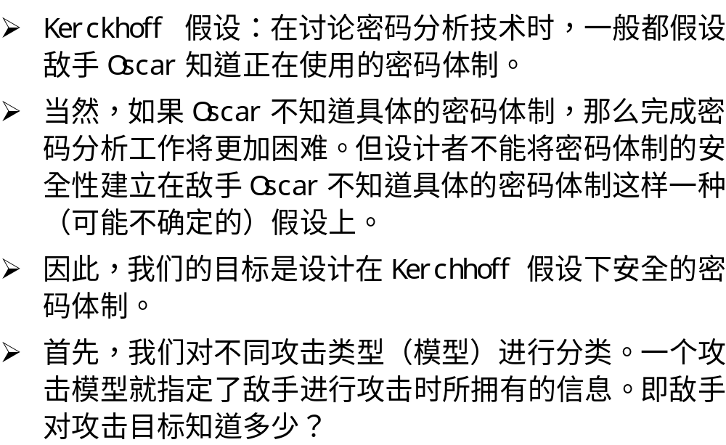
1. 攻击模型

Slide 3
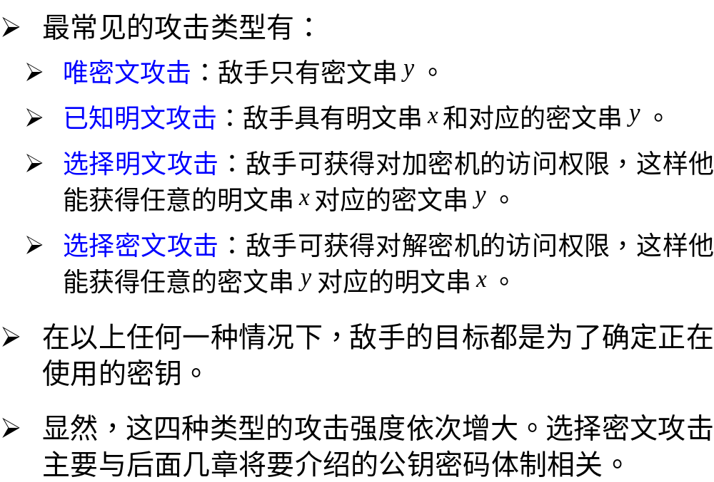

Slide 4
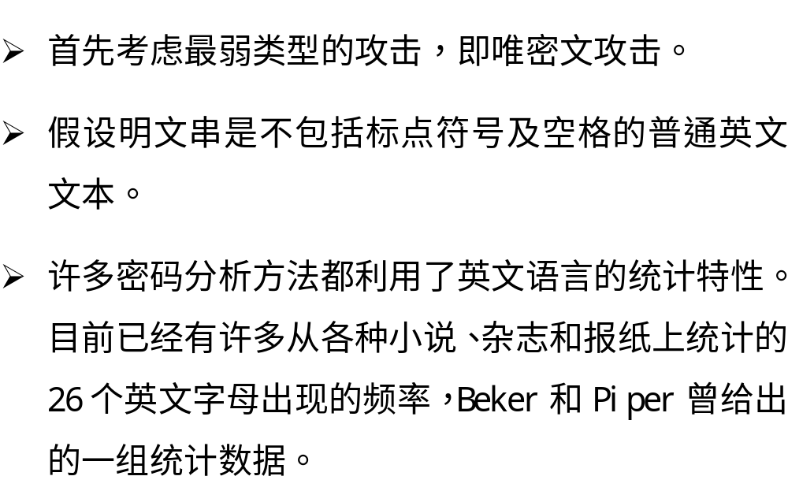

Slide 5

字母 概率 | 字母 概率
A 0.082 B 0.015 C 0.028 D 0.043 E 0.127 F 0.022 G 0.020 H 0.061 I 0.070 J 0.002 K 0.008 L 0.040 M 0.024 | N 0.067 O 0.075 P 0.019 Q 0.001 R 0.060 S 0.063 T 0.091 U 0.028 V 0.010 W 0.023 X 0.001 Y 0.020 Z 0.001

Slide 6
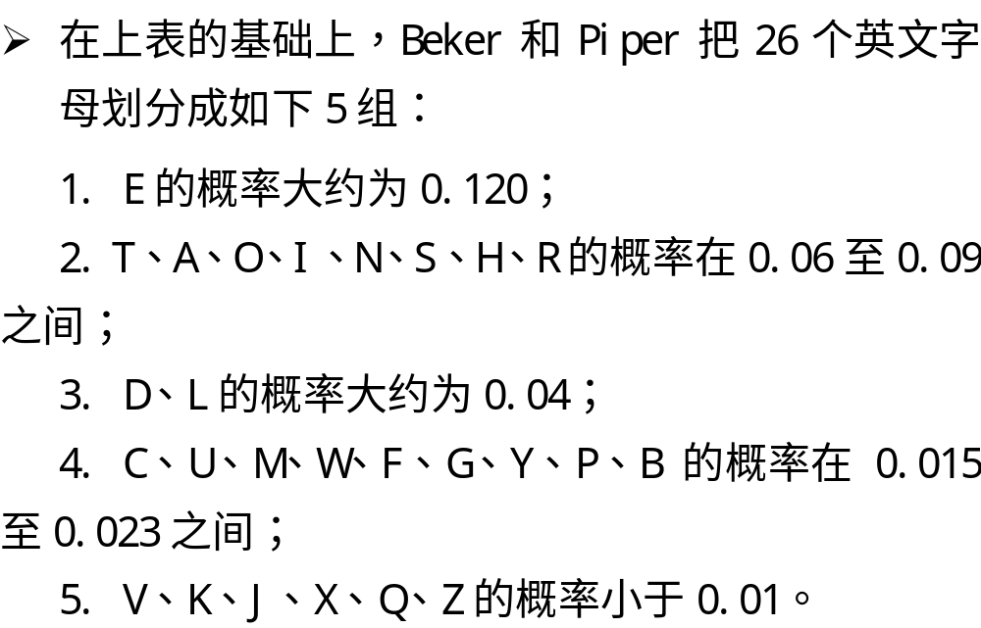

Slide 7
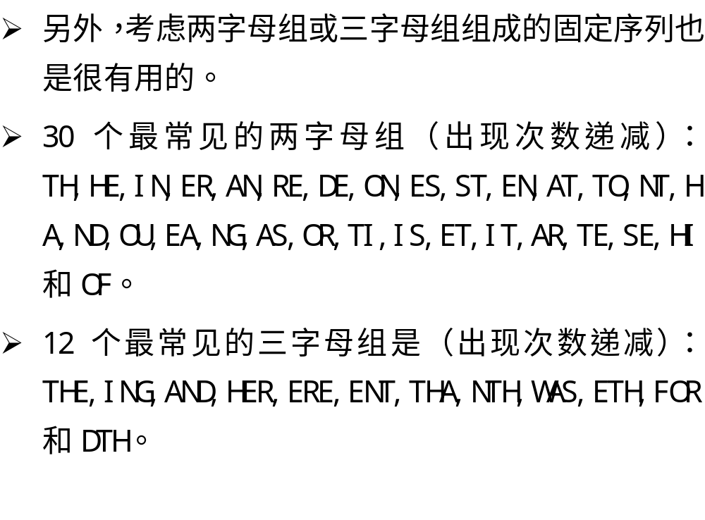

Slide 8

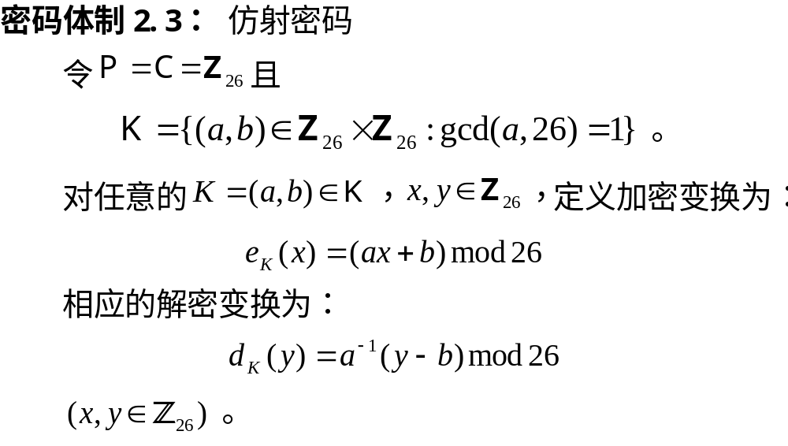
2. 仿射密码的密码分析

Slide 9
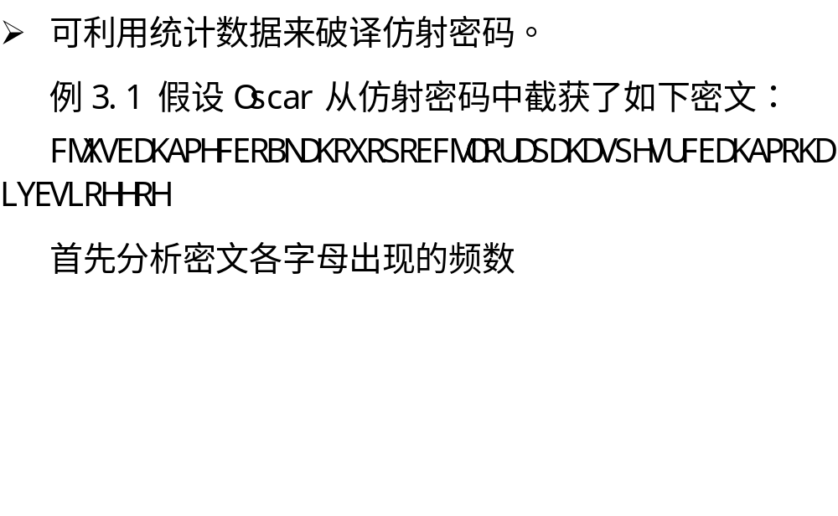

Slide 10

字母 频数 | 字母 频数
A 2 B 1 C 0 D 7 E 5 F 4 G 0 H 5 I 0 J 0 K 5 L 2 M 2 | N 1 O 1 P 2 Q 0 R 8 S 3 T 0 U 2 V 4 W 0 X 2 Y 1 Z 0

Slide 11
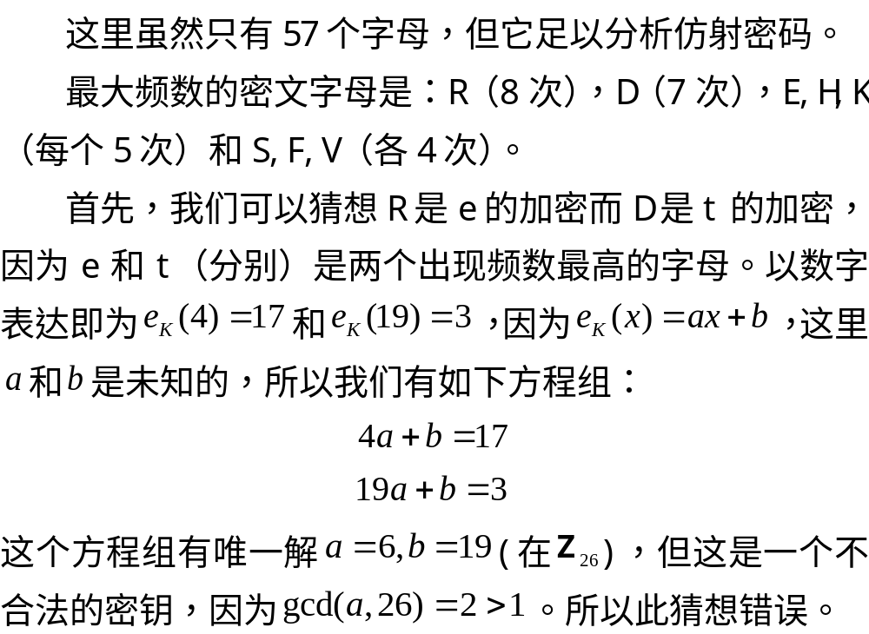

Slide 12
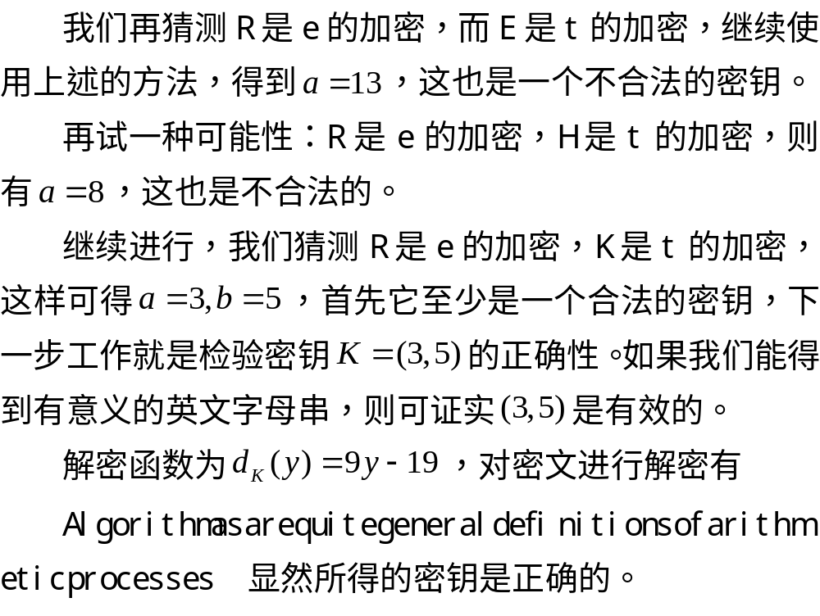

Slide 13
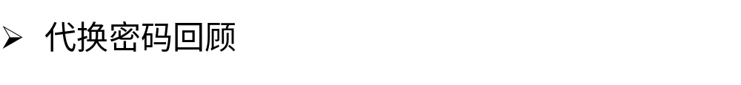
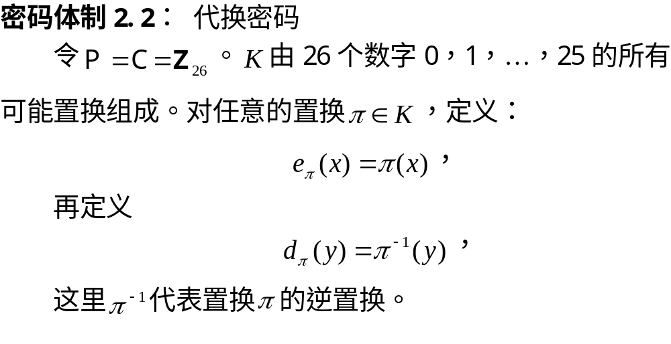
3. 代换密码的密码分析

Slide 14
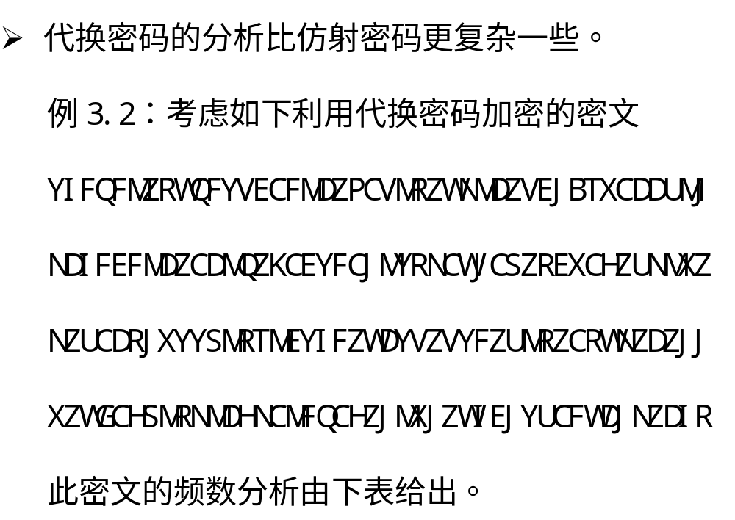

Slide 15

字母 频数 | 字母 频数
A 0 B 1 C 15 D 13 E 7 F 11 G 1 H 4 I 5 J 11 K 1 L 0 M 16 | N 9 O 0 P 1 Q 4 R 10 S 3 T 2 U 5 V 5 W 8 X 6 Y 10 Z 20

Slide 16
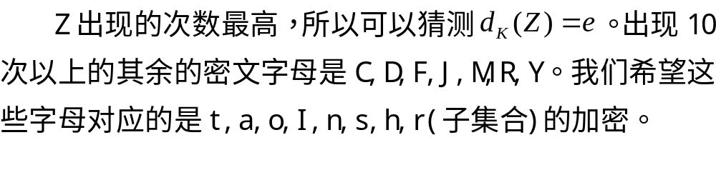
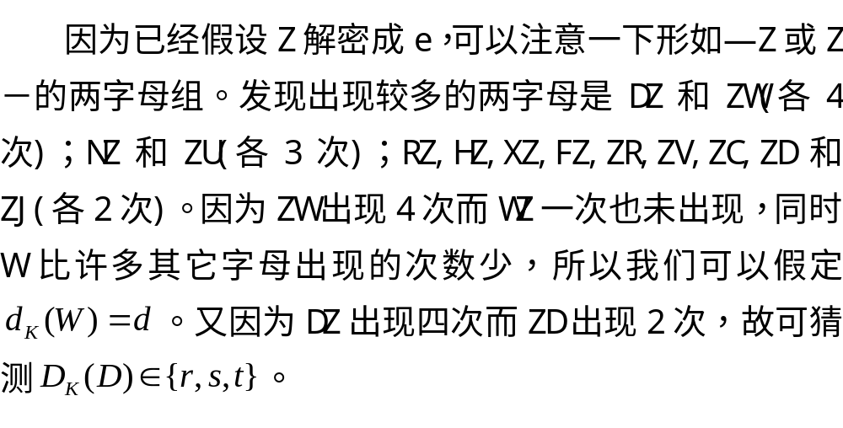

Slide 17
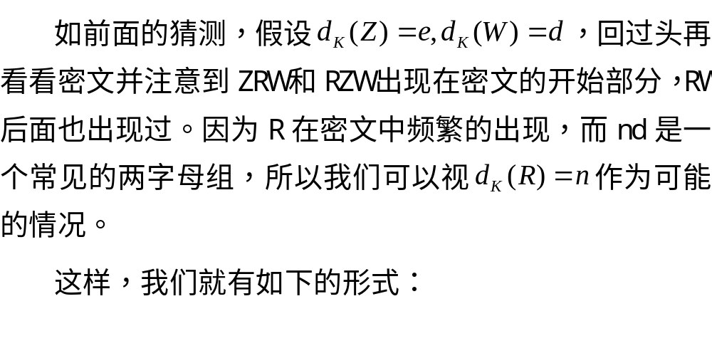

Slide 18
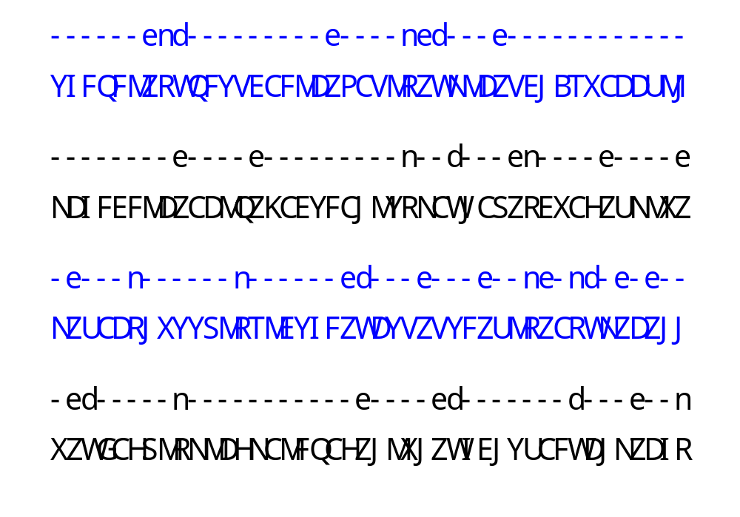

Slide 19
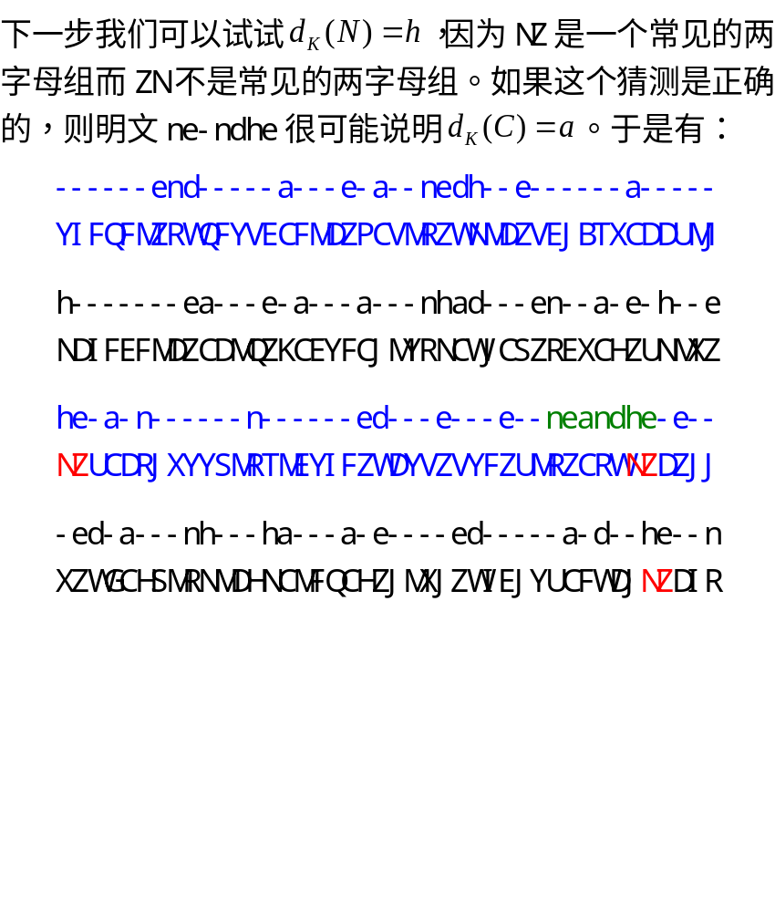

Slide 20
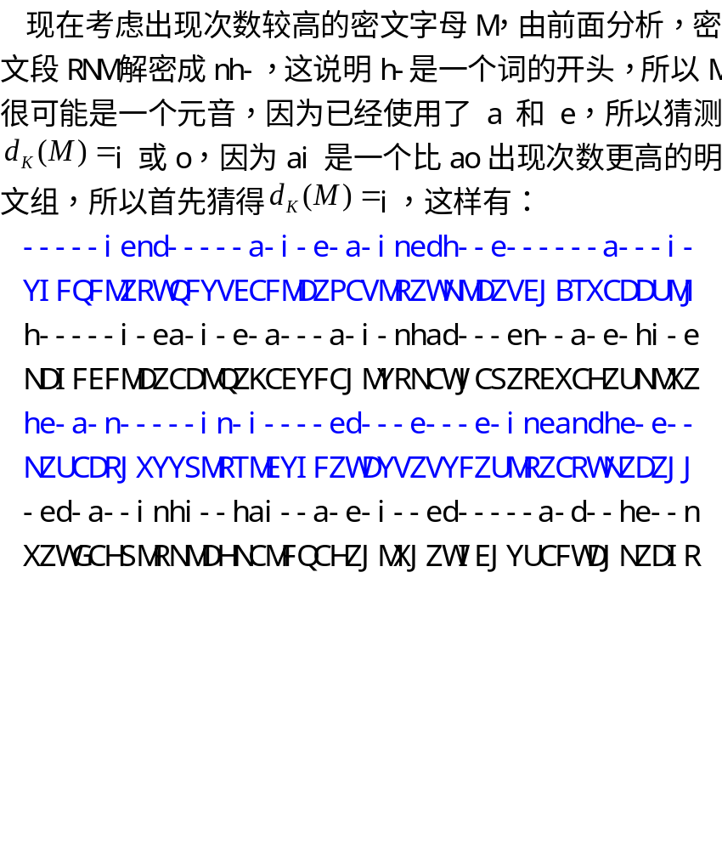

Slide 21
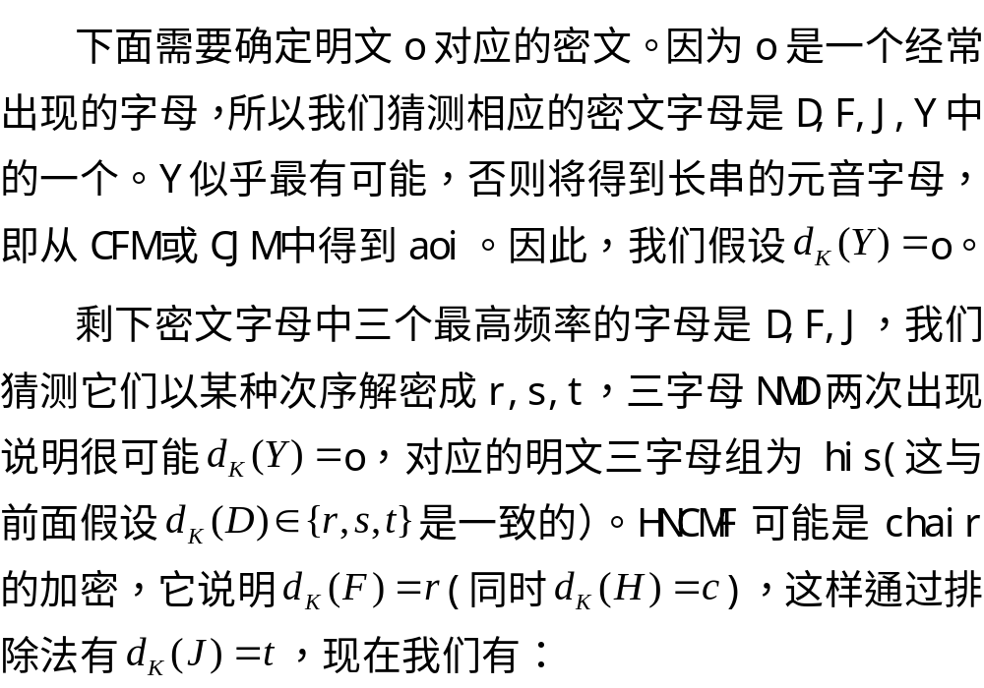

Slide 22
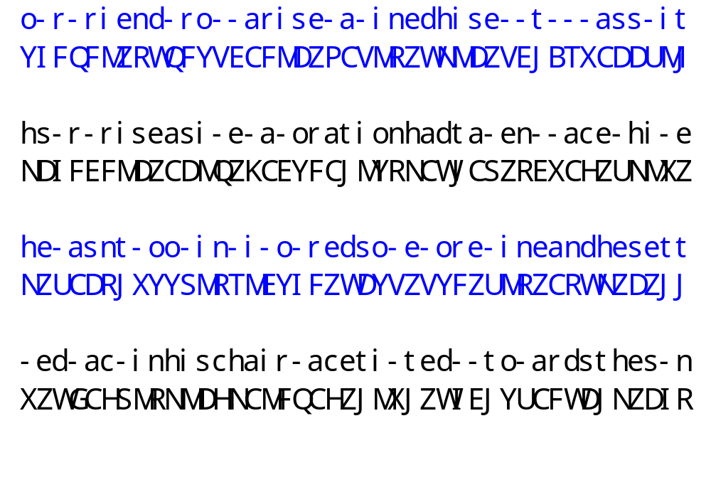

Slide 23
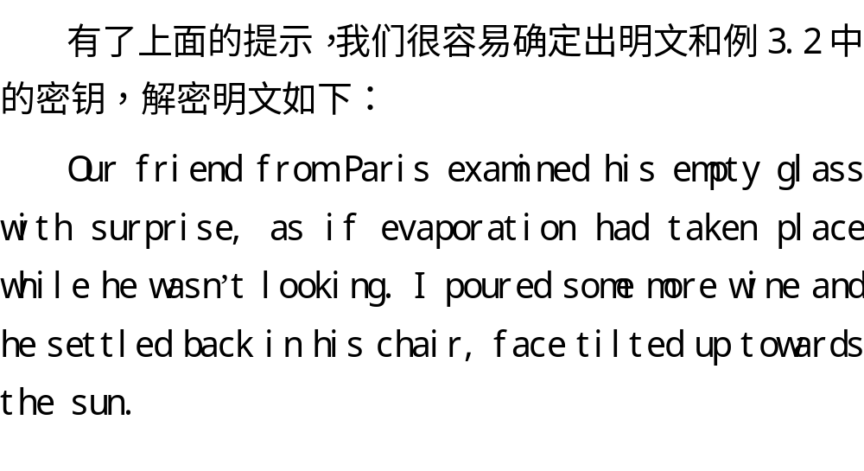

Slide 24

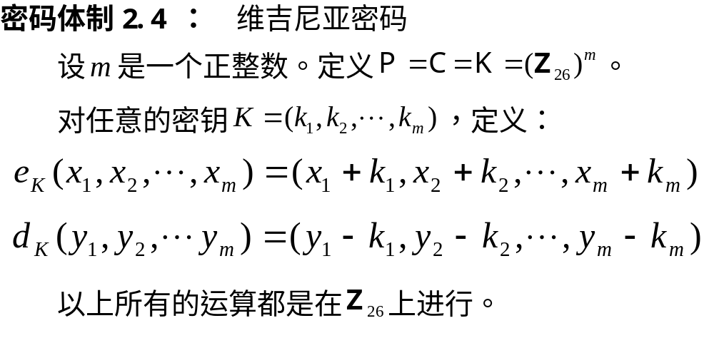
4. 维吉尼亚密码的密码分析

Slide 25
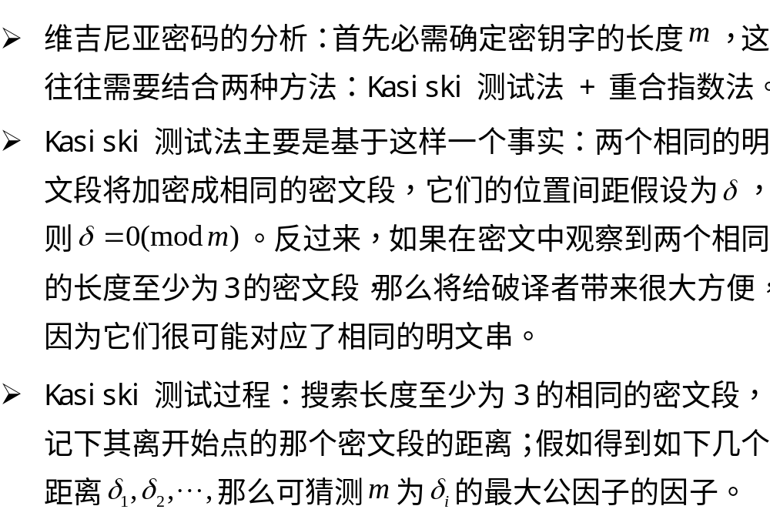

Slide 26

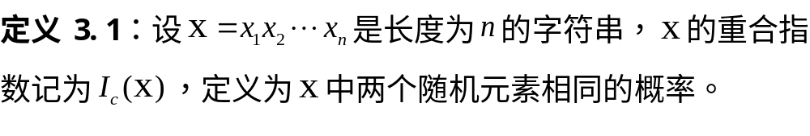
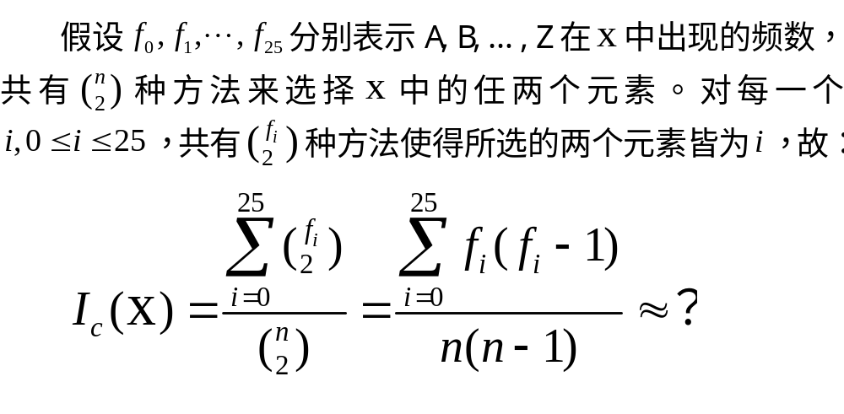

Slide 27
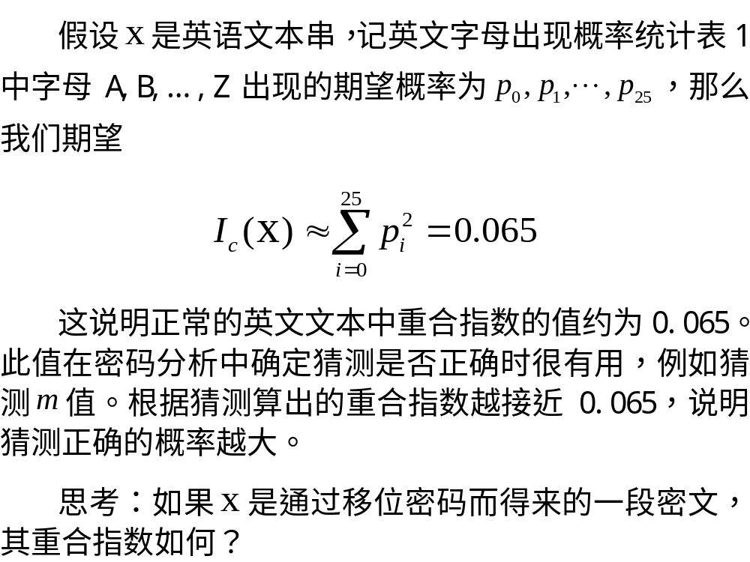

Slide 28
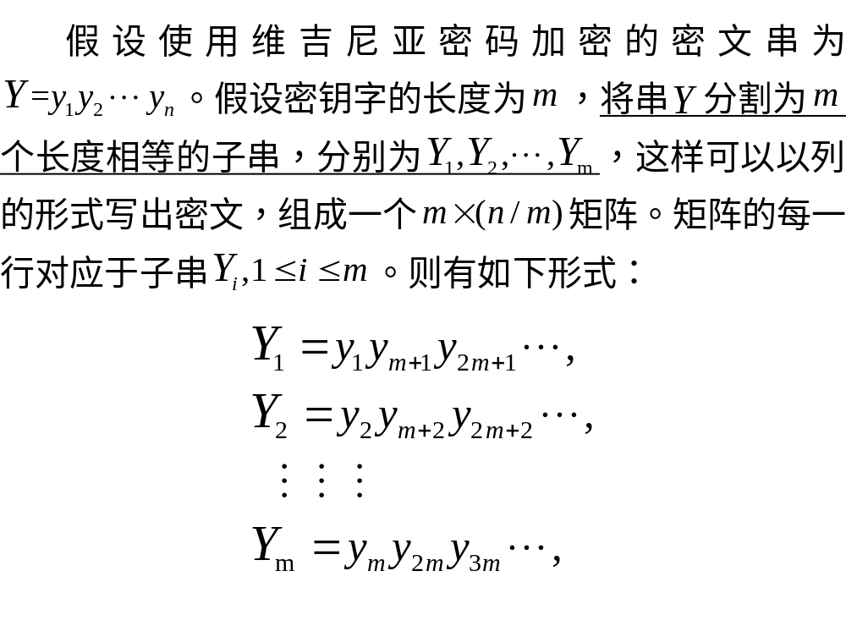

Slide 29
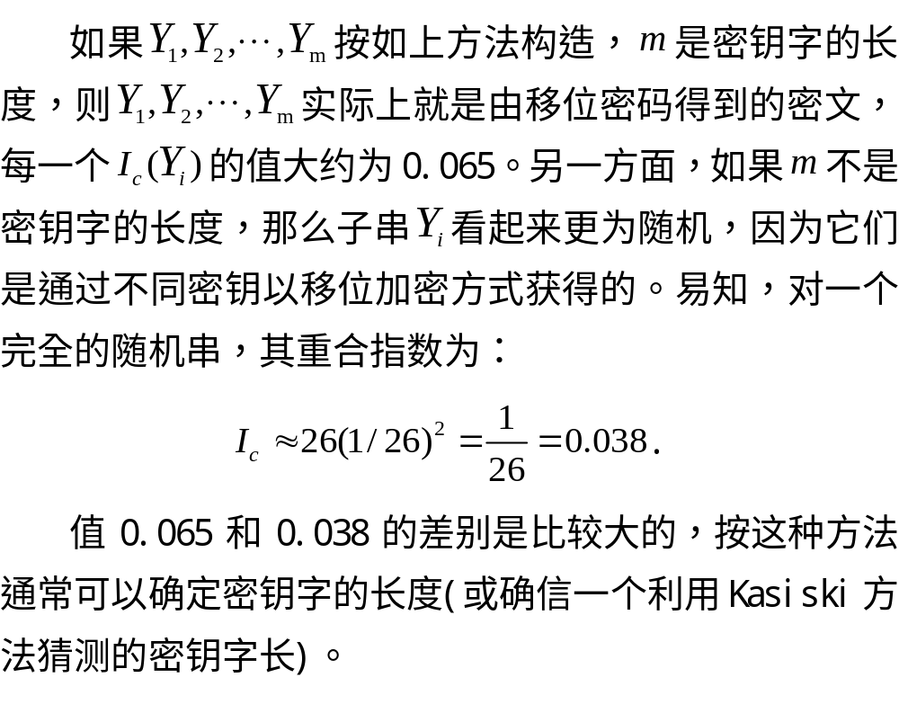

Slide 30
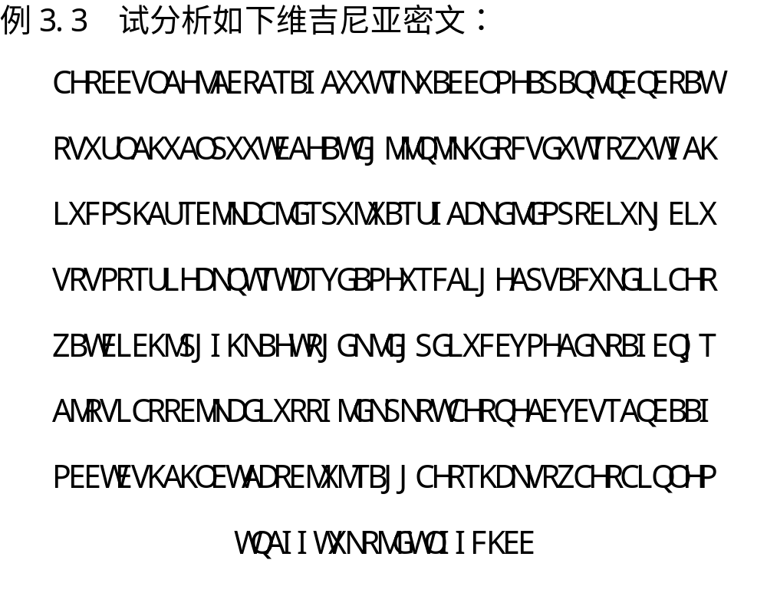

Slide 31
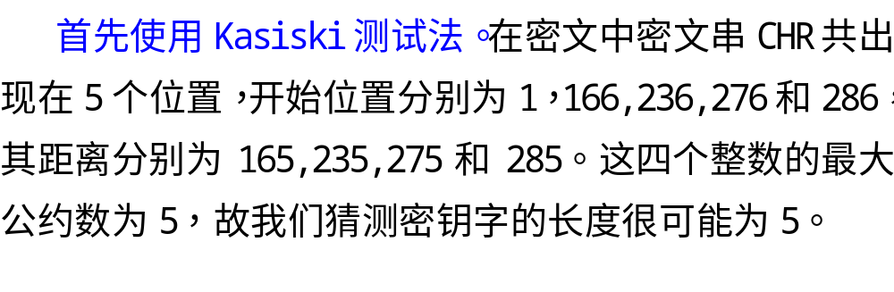
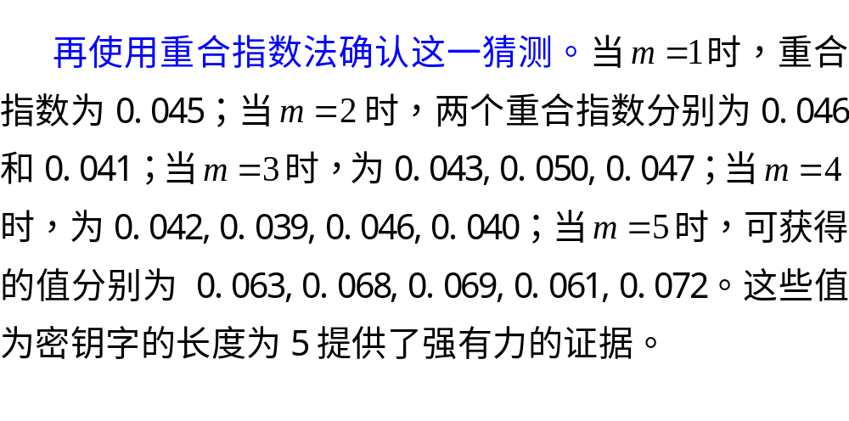

Slide 32
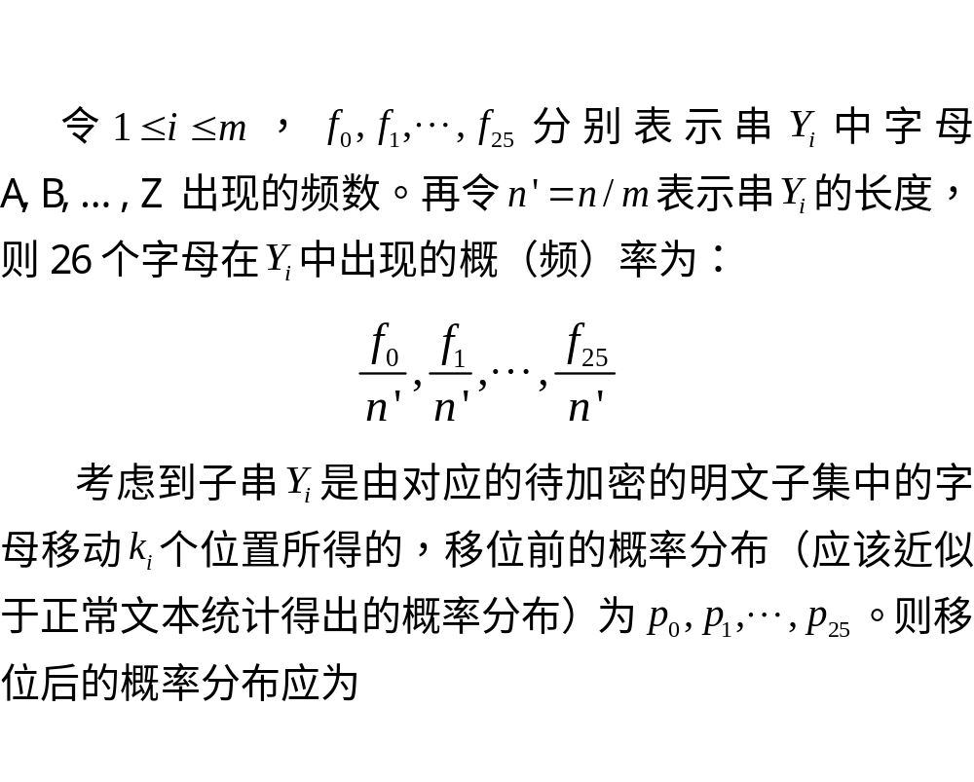
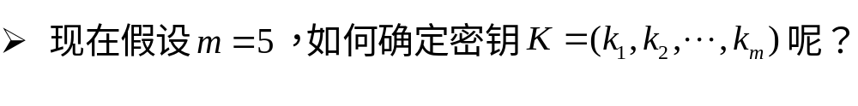

Slide 33
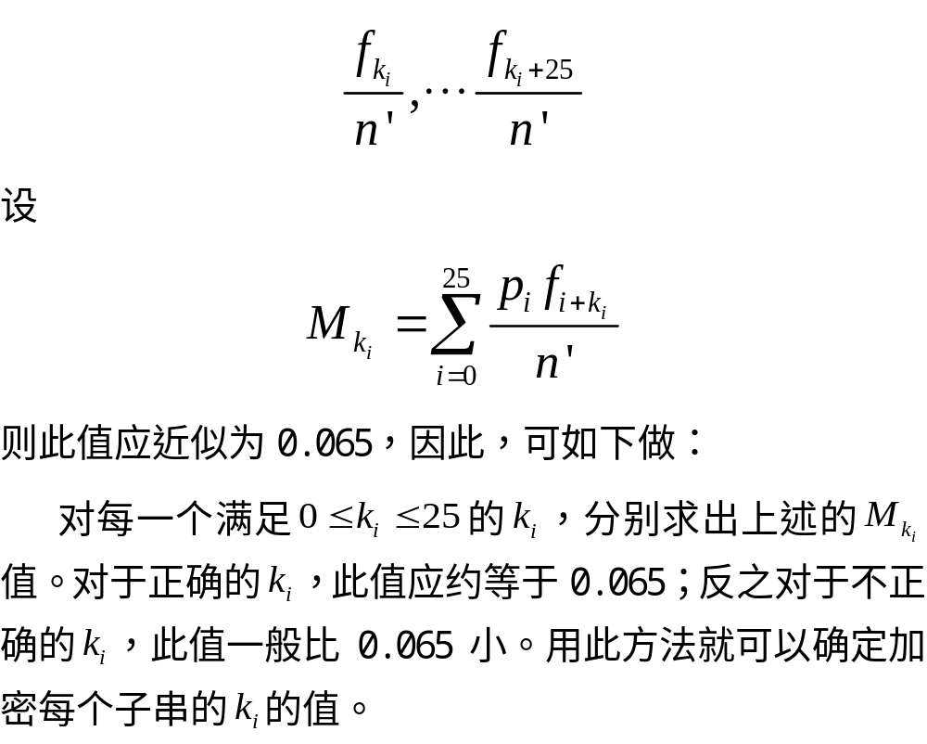

Slide 34
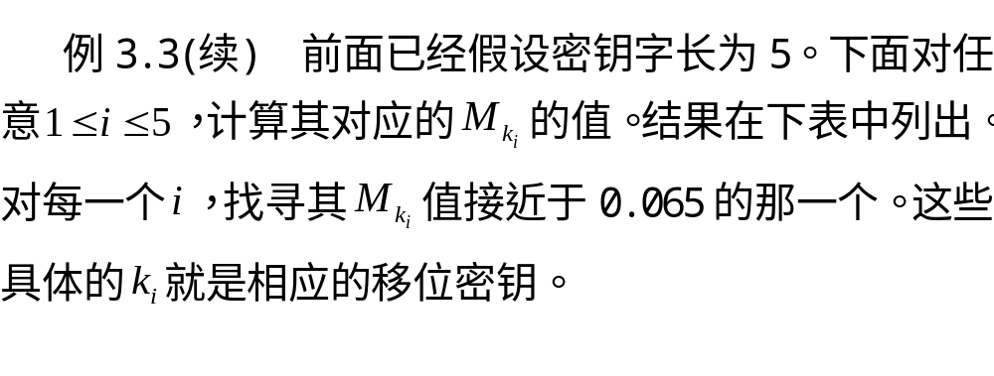

Slide 35
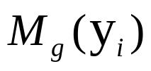
i
的值
1
.035 .031 .036 .037 .035 .039 .028 .028 .048
.061 .039 .032 .040 .038 .038 .044 .036 .030
.042 .043 .036 .033 .049 .043 .041 .036
2
.069 .044 .032 .035 .044 .034 .036 .033 .030
.031 .042 .045 .040 .045 .046 .042 .037 .032
.034 .037 .032 .034 .043 .032 .026 .047
3
.048 .029 .042 .043 .044 .034 .038 .035 .032
.049 .035 .031 .035 .065 .035 .038 .036 .045
.027 .035 .034 .034 .037 .035 .046 .040
4
.045 .032 .033 .038 .060 .034 .034 .034 .050
.033 .033 .043 .040 .033 .028 .036 .040 .044
.037 .050 .034 .034 .039 .044 .038 .035
5
.034 .031 .035 .044 .047 .037 .043 .038 .042
.037 .033 .032 .035 .047 .036 .045 .032 .029
.044 .072 .036 .027 .030 .058 .036 .037

Slide 36
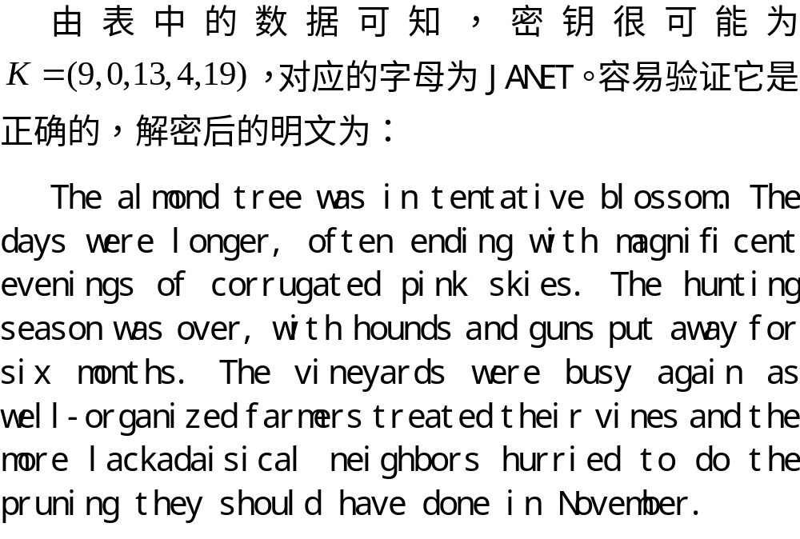

Slide 37

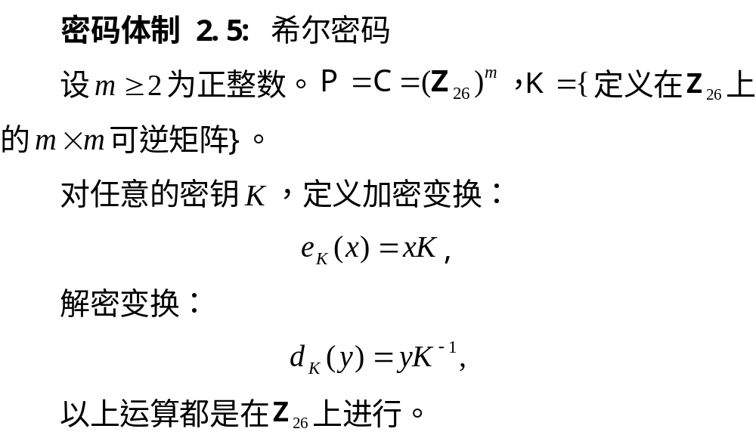
5. 希尔密码的密码分析

Slide 38
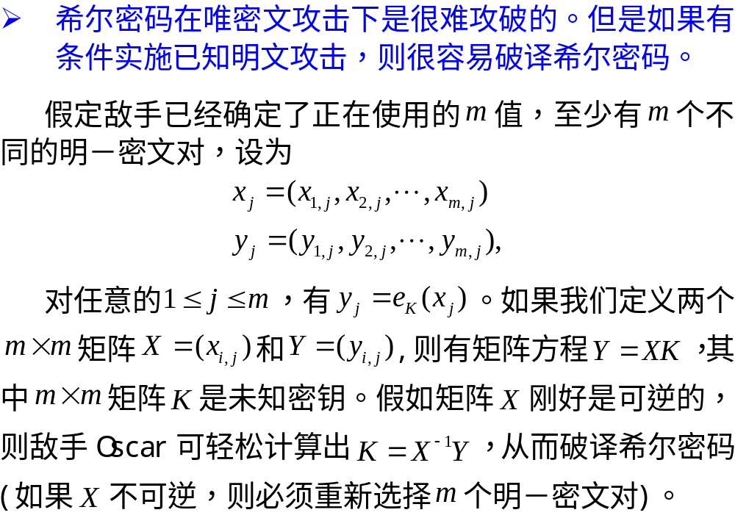

Slide 39
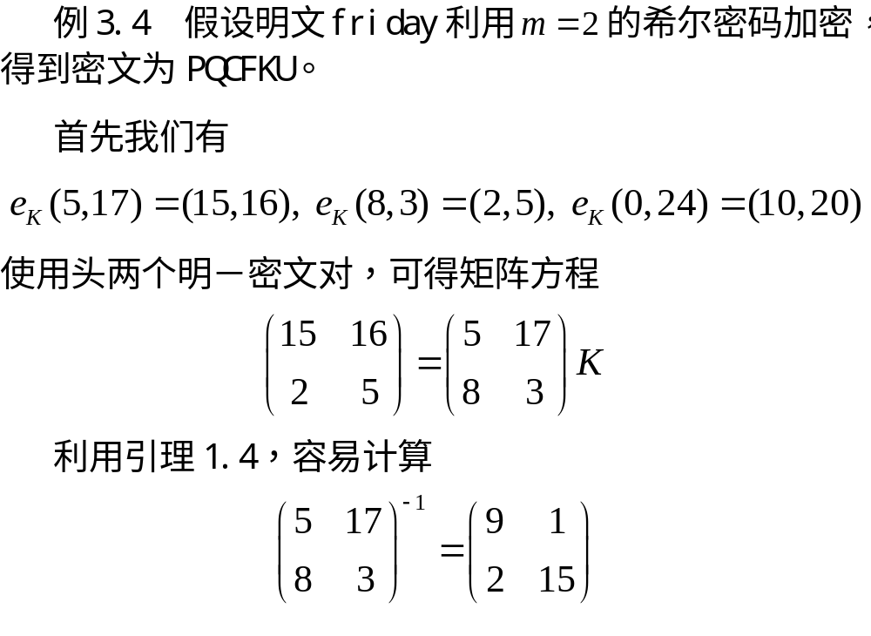

Slide 40
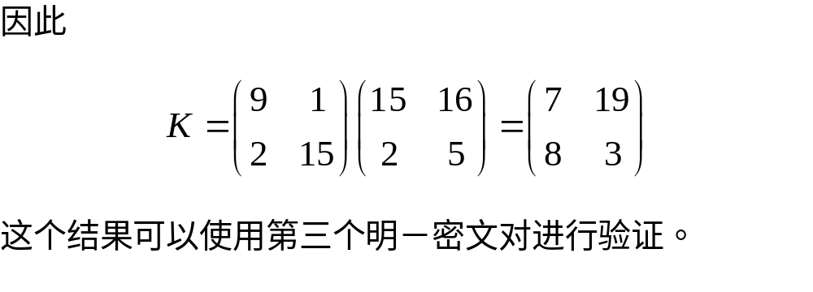
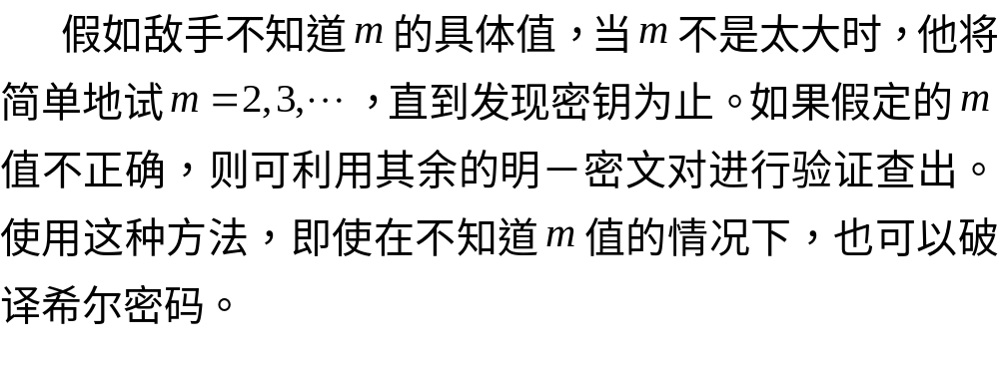

Slide 41
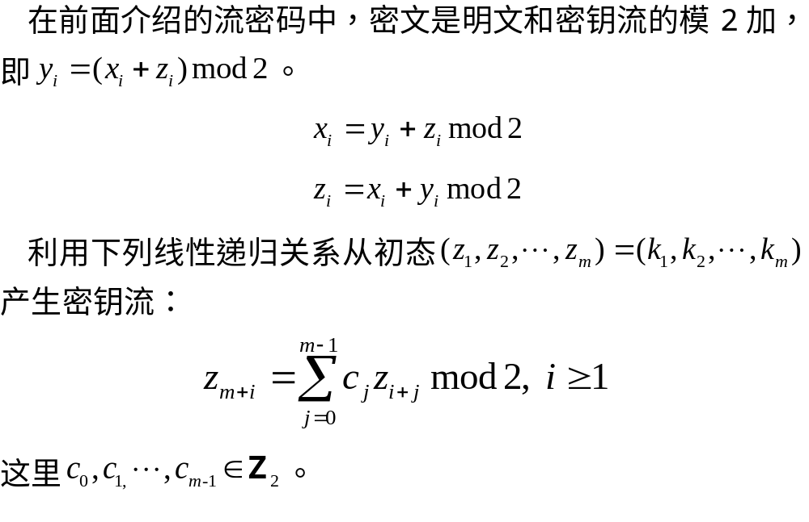
6. 基于LFSR的流密码的密码分析

Slide 42
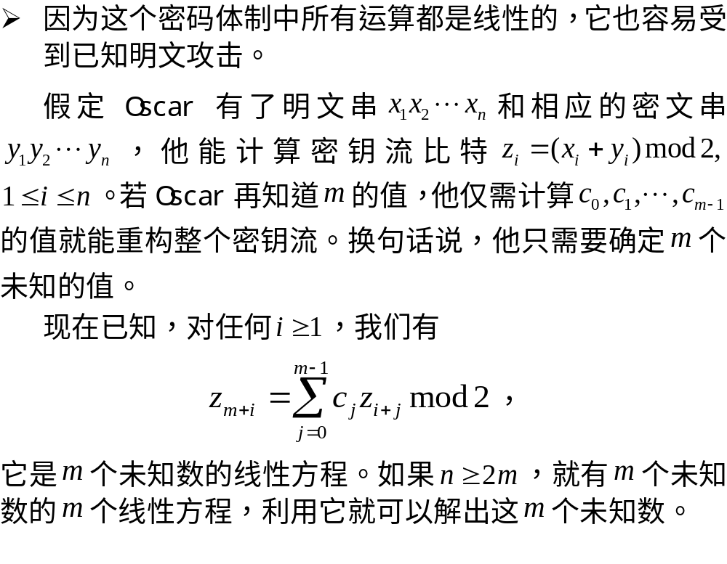

Slide 43
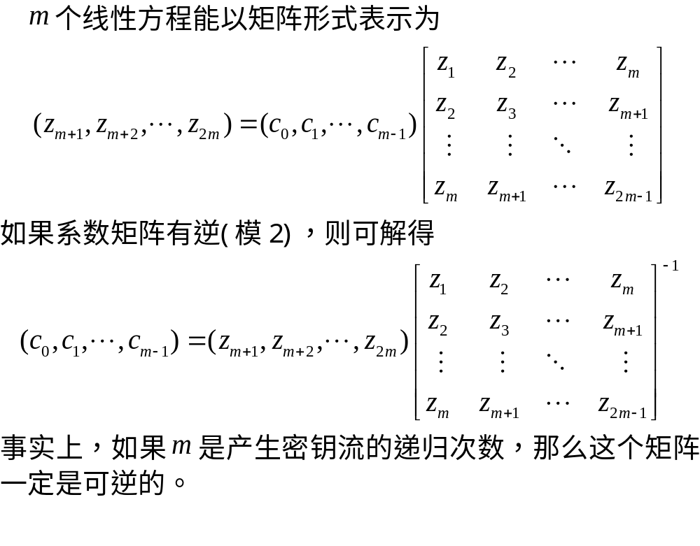

Slide 44
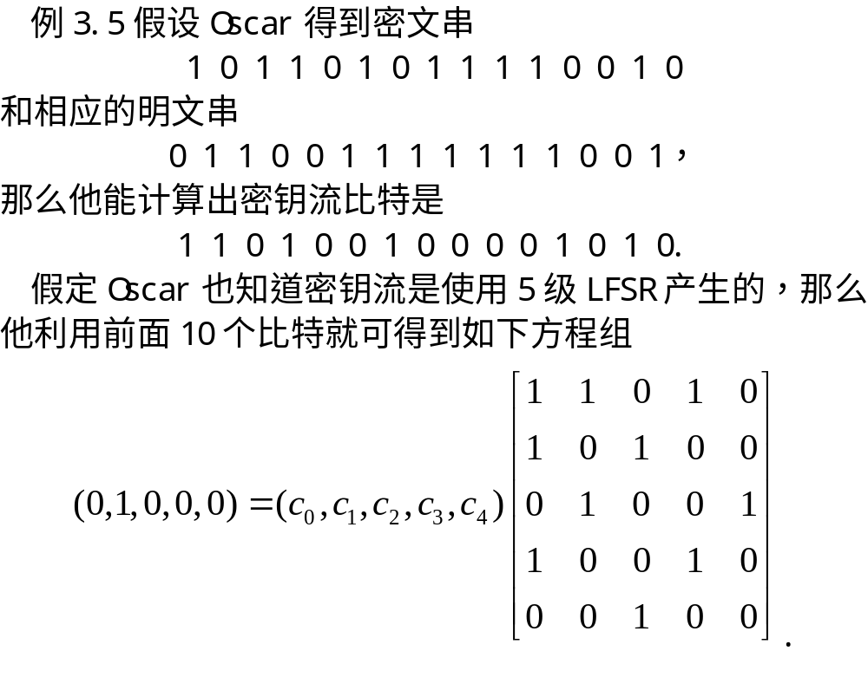

Slide 45
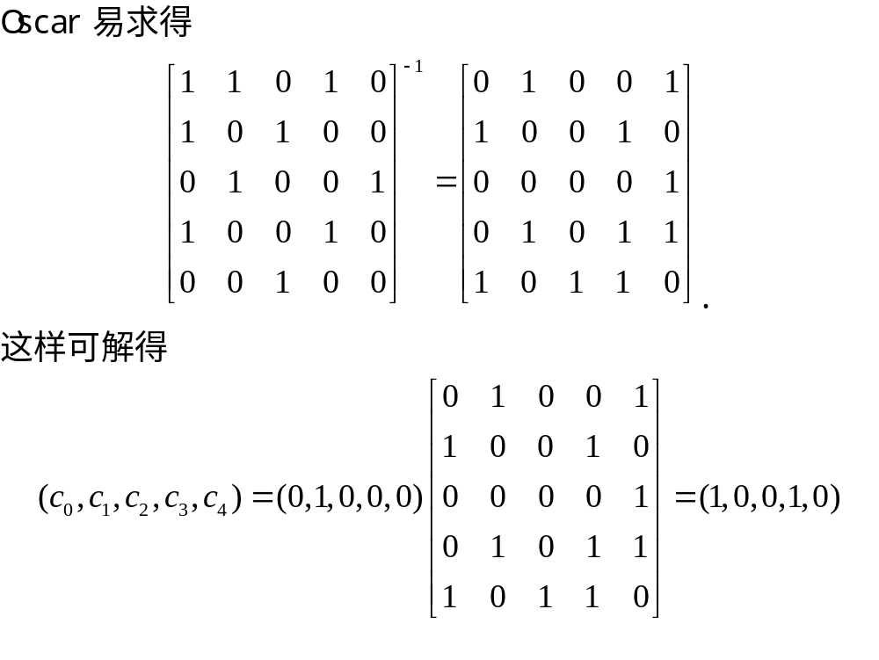

Slide 46
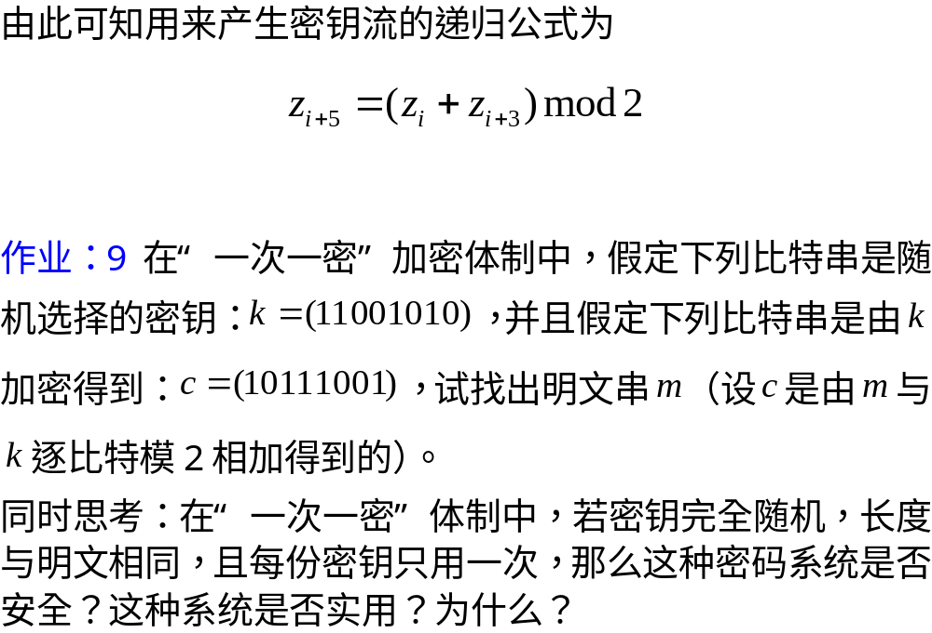

Slide 47

Email: gaof@bupt.edu.cn
Tel: 86 -10 -62283240
Web: www.bupt.edu.cn
谢 谢!

